Slide 1
Муниципальное бюджетное дошкольное образовательное
учреждение «Раздольненский детский сад № 1 «Звёздочка»
Раздольненского района Республики Крым
НОД
по ФНМП в подготовительной группе
«Научим Незнайку математике»
Подготовила воспитатель: Гончар О.В.

Slide 3
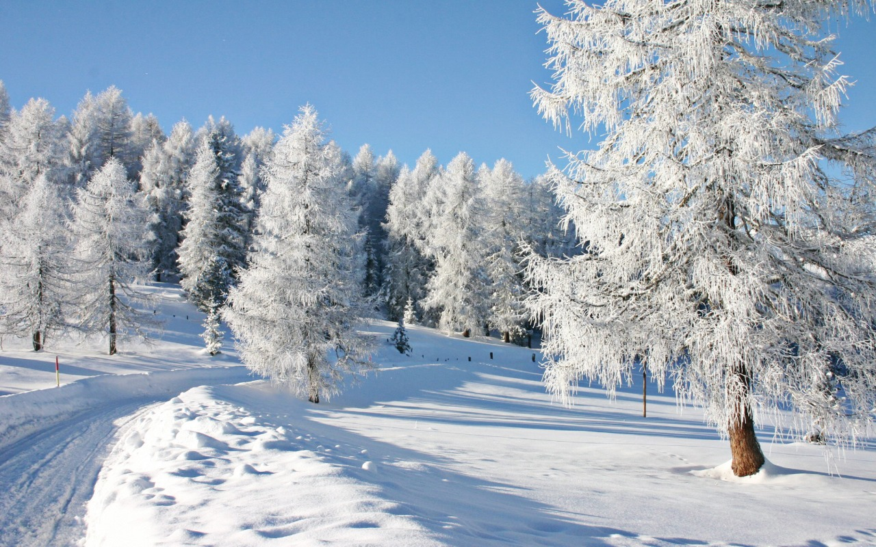

Slide 4
7
2
4
5
3

Slide 6
8
4
2
3

Slide 7
5+2=
7+2=
9-4=
6-1=

Slide 9
Спасибо ребята!

